Slide 1
Планирование траекторий полётов БПЛА в пространстве с ограничениями
Выполнил: студент группы ПС–21 очной формы обучения Жуков Максим Игоревич
Руководитель: доцент, кандидат физ-мат наук Козлов Александр Иванович

Slide 2
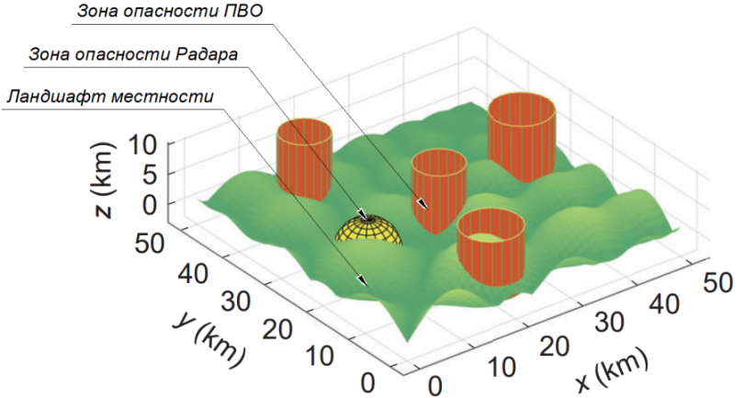
Формулировка задачи
Перед боевой группой стоит задача “С помощью БПЛА поразить несколько целей одновременно, причём сделать это с максимальной скоростью и вероятностью поражения.” Каким образом мы должны построить траектории этих дронов?
2

Slide 3
Конкретизация вида задачи
Выполнению миссии могут помешать ПВО и радары.
У дронов есть ограничения на скорость и максимальным углом подъёма и поворота.
Длина траектории не должна быть больше некоторого числа.
Цель – минимизировать длину пути, резкость смены высоты, гладкость и угрозы от ПВО и радаров.
3
Notes:
1. Выполнению миссии могут помешать ПВО и радары. ПВО представлены цилиндры. Радары в виде сферы.
2. У дронов есть ограничения на скорость и максимальным углом подъёма и поворота.
3. Будем представлять траекторию как последовательность точек, которые должен посетить дрон.
4. Каждый сегмент траектории ограничен по длина сверху и снизу.
5. Суммарная длина всех сегментов не должна быть больше некоторого числа.
6. Цель – минимизировать длину пути, резкость смены высоты, гладкость и угрозы от ПВО и радаров.

Slide 4
Цель
Написать программный модуль, реализующий работу алгоритма, находящего оптимальную траекторию для каждого дрона в кластере БПЛА с учётом наличия радаров и систем ПВО и других БПЛА.
4

Slide 5
Задачи
Проанализировать существующие алгоритмы.
Оценить сложность выбранного алгоритма и обосновать его применимость.
Разработать программу, реализующую алгоритм.
Протестировать алгоритм на тестовых и на реальных данных.
5

Slide 6
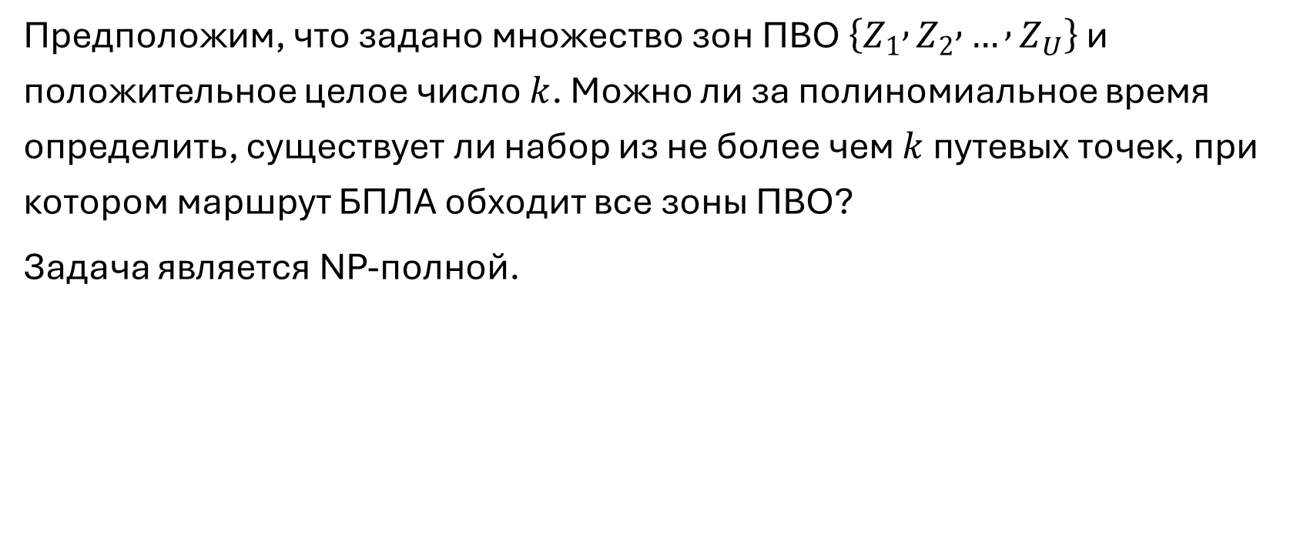
Проверка вычислений
Предположим, что задано множество зон ПВО $\left\{Z_{1} , Z_{2} , … , Z_{U}\right\}$ и положительное целое число $k$. Можно ли за полиномиальное время определить, существует ли набор из не более чем $k$ путевых точек, при котором маршрут БПЛА обходит все зоны ПВО?
Задача является NP-полной.
6

Slide 7
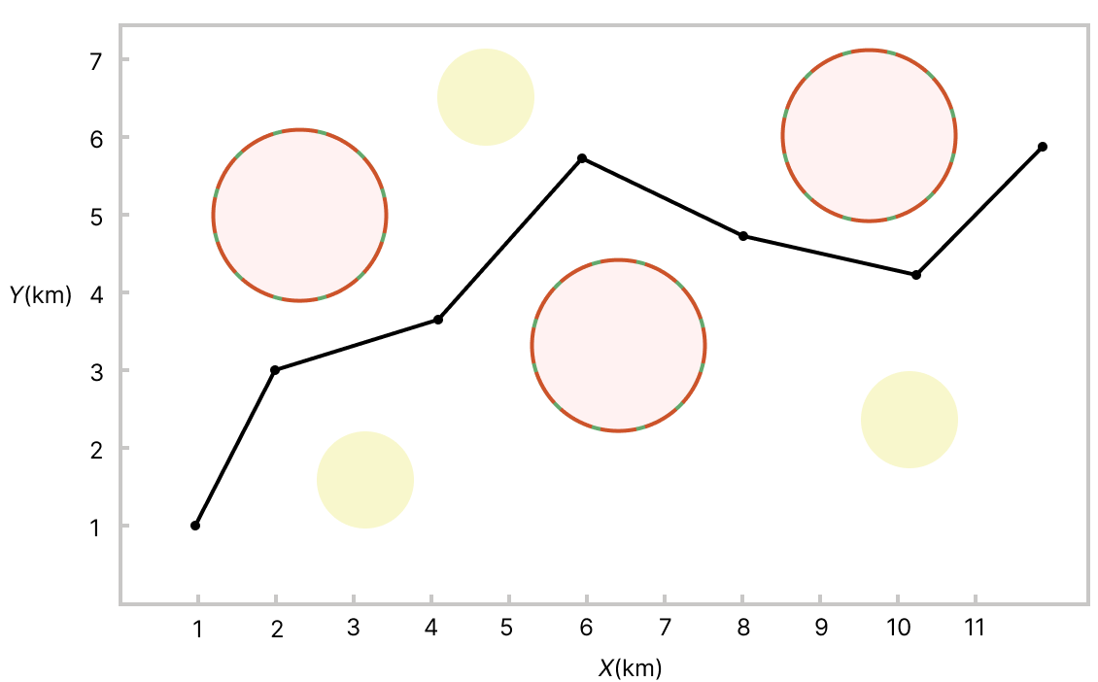
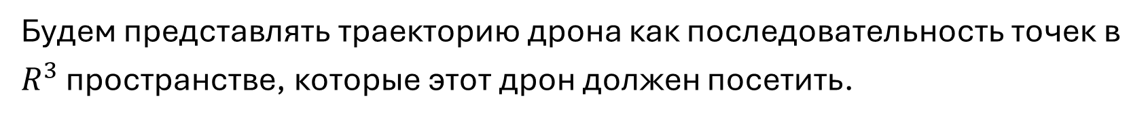
Дискретизация задачи
Будем представлять траекторию дрона как последовательность точек в $R^{3}$ пространстве, которые этот дрон должен посетить.
7

Slide 8
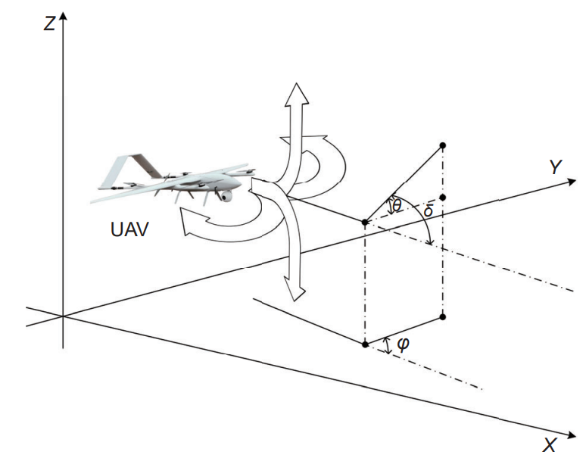
Ограничения задачи
Будем учитывает предельные углы подъёма $φ_{max}$ и поворота $θ_{max}.$
8

Slide 9
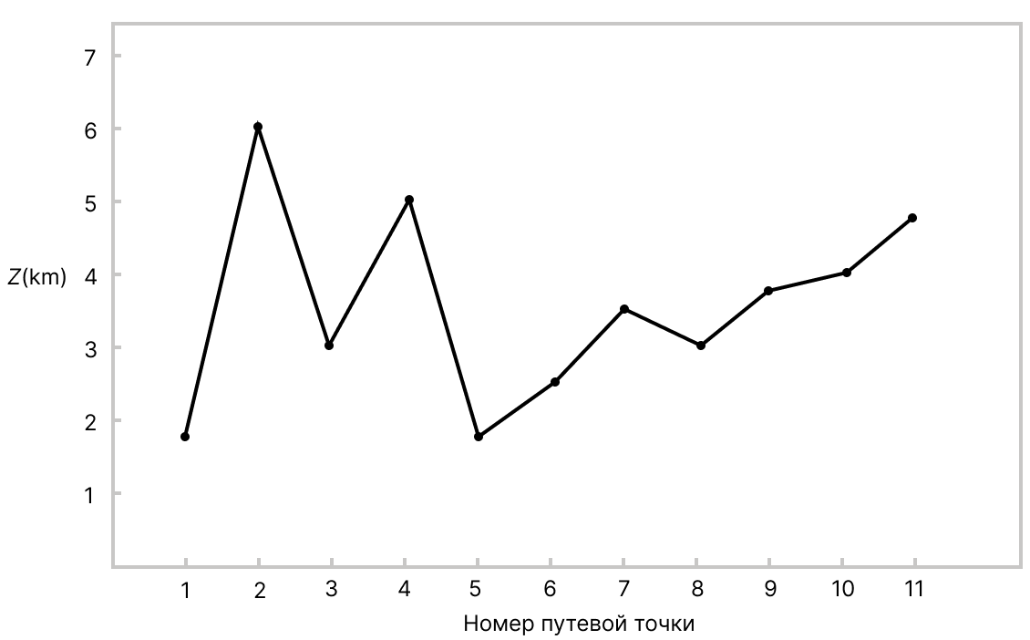
Ограничения задачи
Так как для дронов многократные изменения высоты является сложной задачей. Будем минимизировать дисперсию высоты.
9

Slide 10
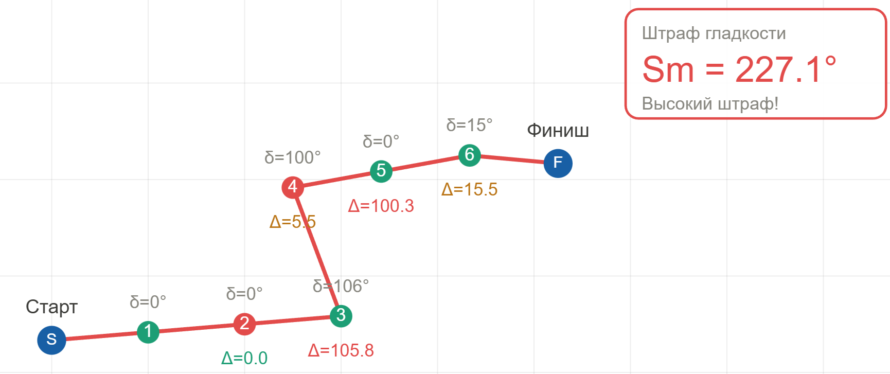
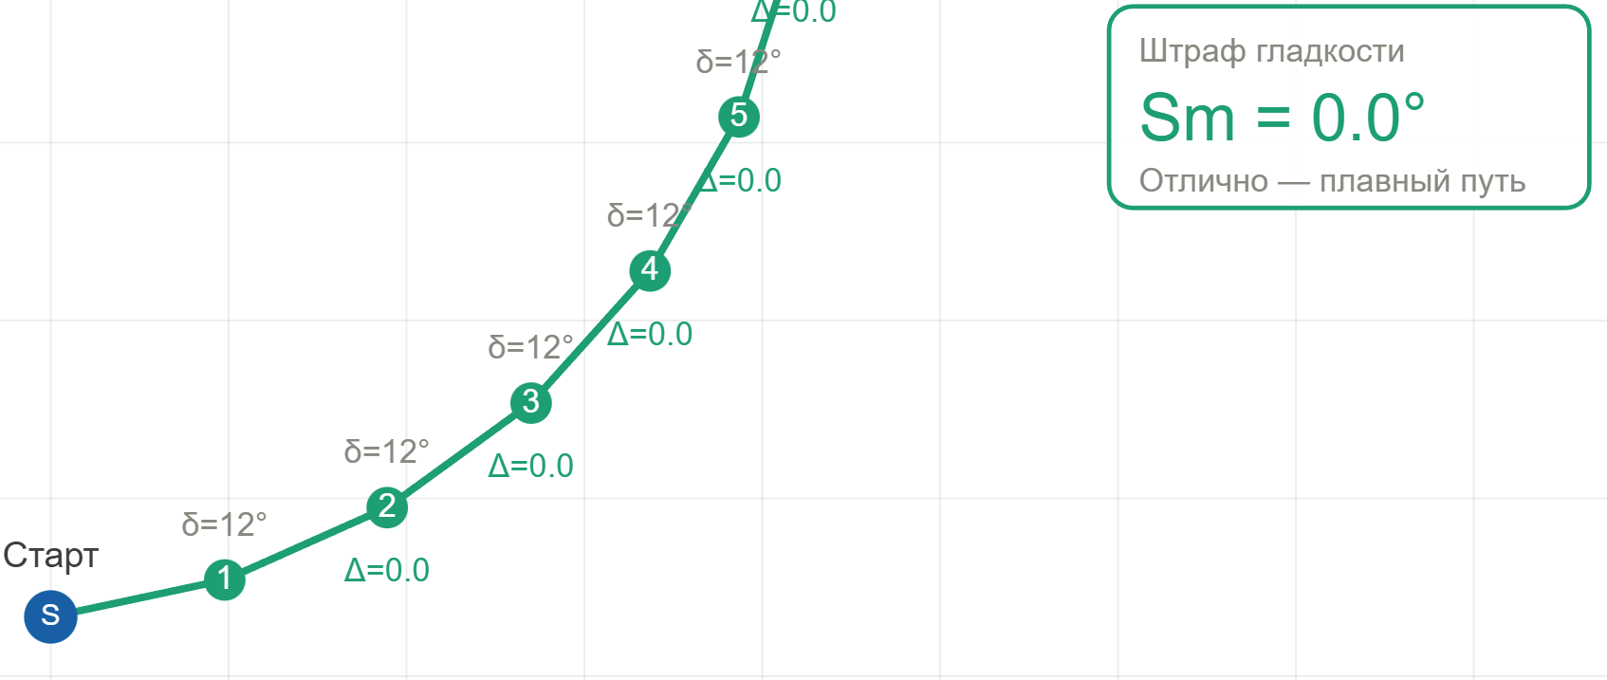
Ограничения задачи
Так же для обеспечения гладкости пути будем штрафовать решения, у которых изменение угла отклонения от точки к точке резкое
10

Slide 11
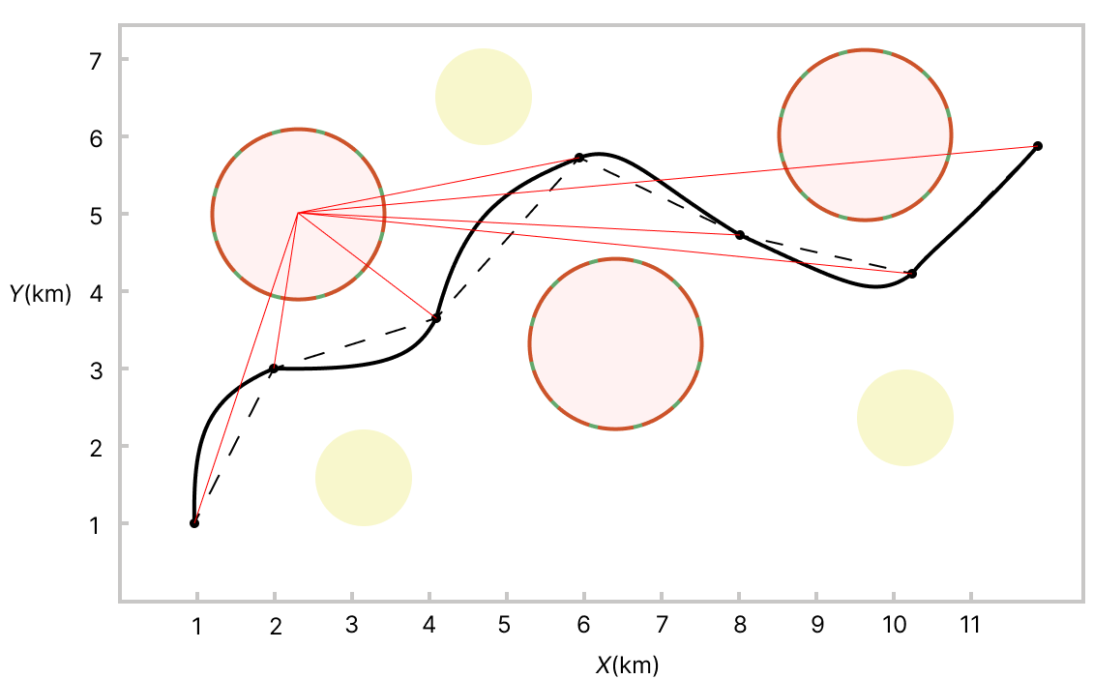
Ограничения задачи
Будем считать коэффициент опасности в зависимости от расстояния до угроз в каждом сегменте пути.
11

Slide 12
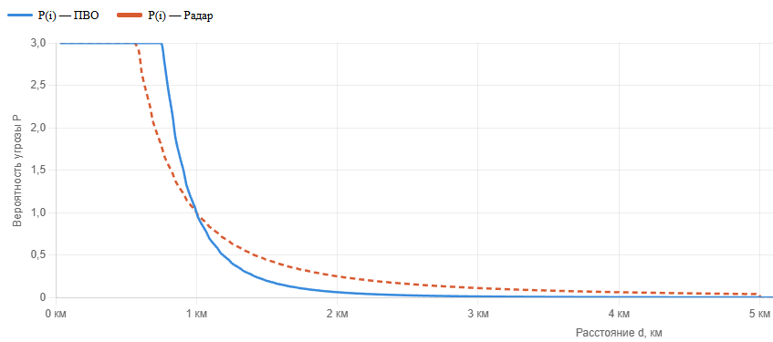
Ограничения задачи
Функция угроз от расстояния выглядит так:
12

Slide 13
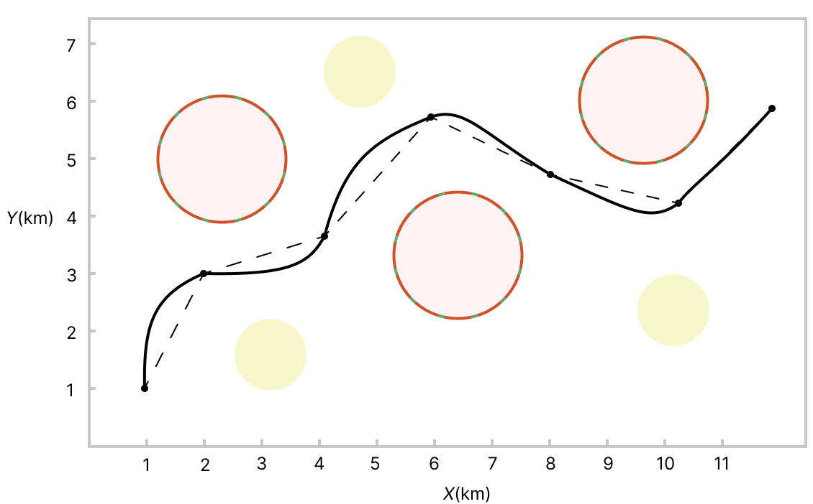
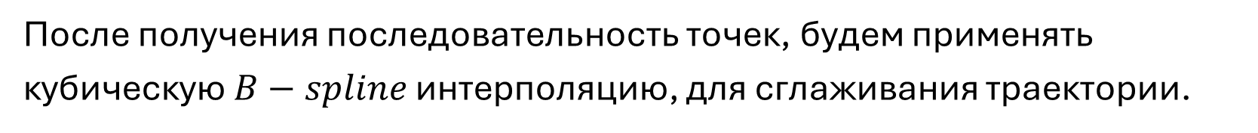
Сглаживание траектории
После получения последовательность точек, будем применять кубическую $B−spline$ интерполяцию, для сглаживания траектории.
13

Slide 14
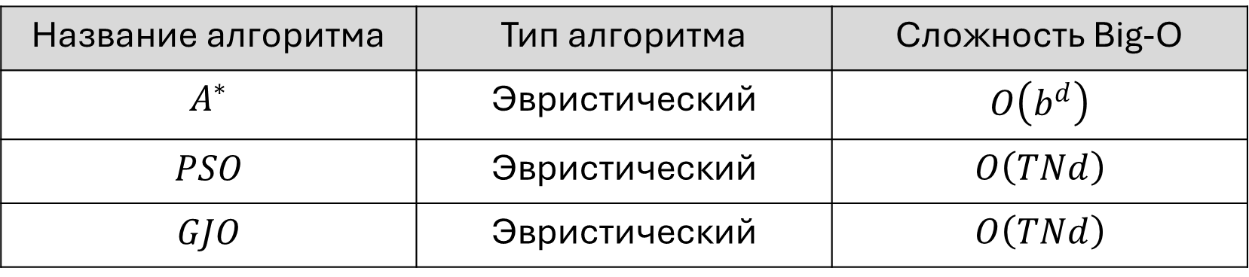
Сложность алгоритмов
Название алгоритма | Тип алгоритма | Сложность Big-O
$$A^{∗}$$ | Эвристический | $$O\left(b^{d}\right)$$
𝑃𝑆𝑂 | Эвристический | $$O\left(TNd\right)$$
𝐺𝐽𝑂 | Эвристический | $$O\left(TNd\right)$$
14

Slide 15
Оптимизация золотистых шакалов
15

Slide 16
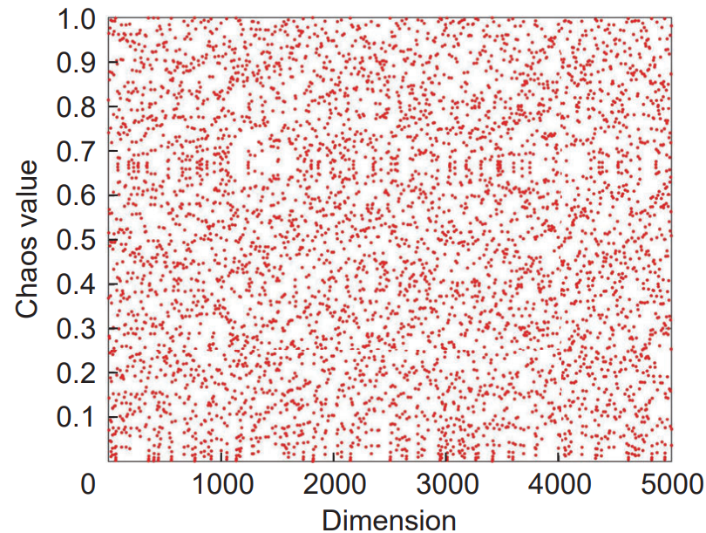
Инициализация
Будем использовать хаотичное картографирование палаток для улучшения равномерности, хаотичности и эргодичности инициализации особей.
16

Slide 17
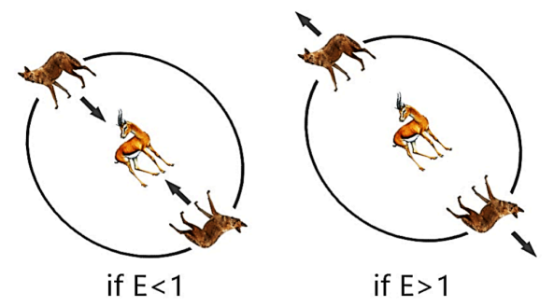
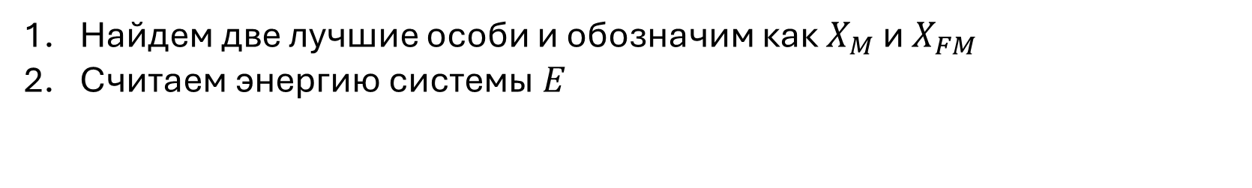
Поиск пути
Найдем две лучшие особи и обозначим как $X_{M}$ и $X_{FM}$
Считаем энергию системы $E$
17
Notes:
При $\left|E\right|≥1$ особи разлетаются по всему пространству поиска Почему? Должны смочь объяснить, не концентрируясь вблизи текущего лучшего решения. Это позволяет обнаружить перспективные области, которые далеки от начального положения популяции и избежать преждевременной сходимости к локальному оптимуму. Иначе особи концентрируются вблизи лучшего найденного решения $X_{M}, X_{FM}$ и уточняют его с высокой точностью. Локальное уточнение позволяет найти точное положение оптимума в той области, которую обнаружила стадия исследования.

Slide 18
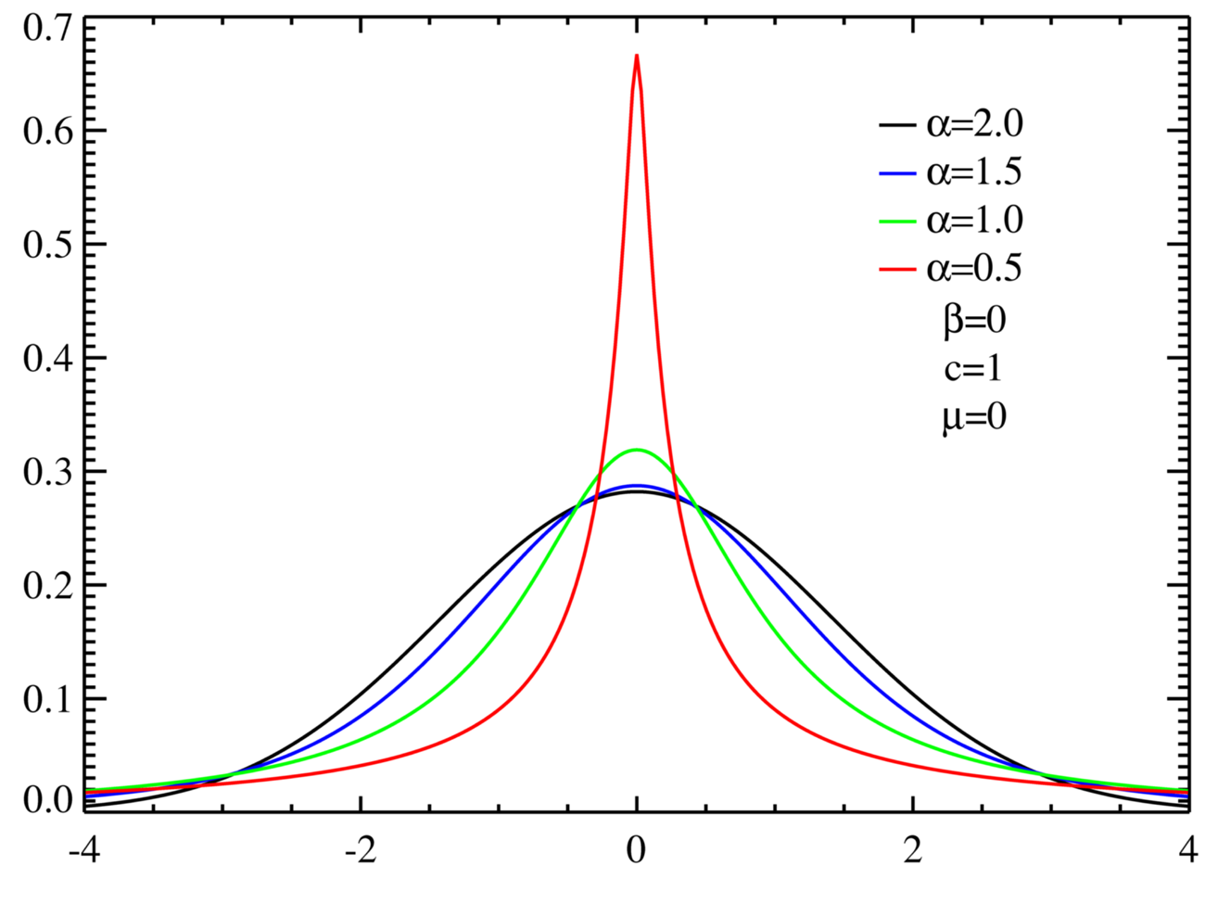
Вероятностные полёты Леви
Благодаря тяжёлым хвостам распределение Леви отлично подходит для симуляции больших прыжков в пространстве с не нулевыми вероятностями, в отличие от нормального распределения.
18

Slide 19
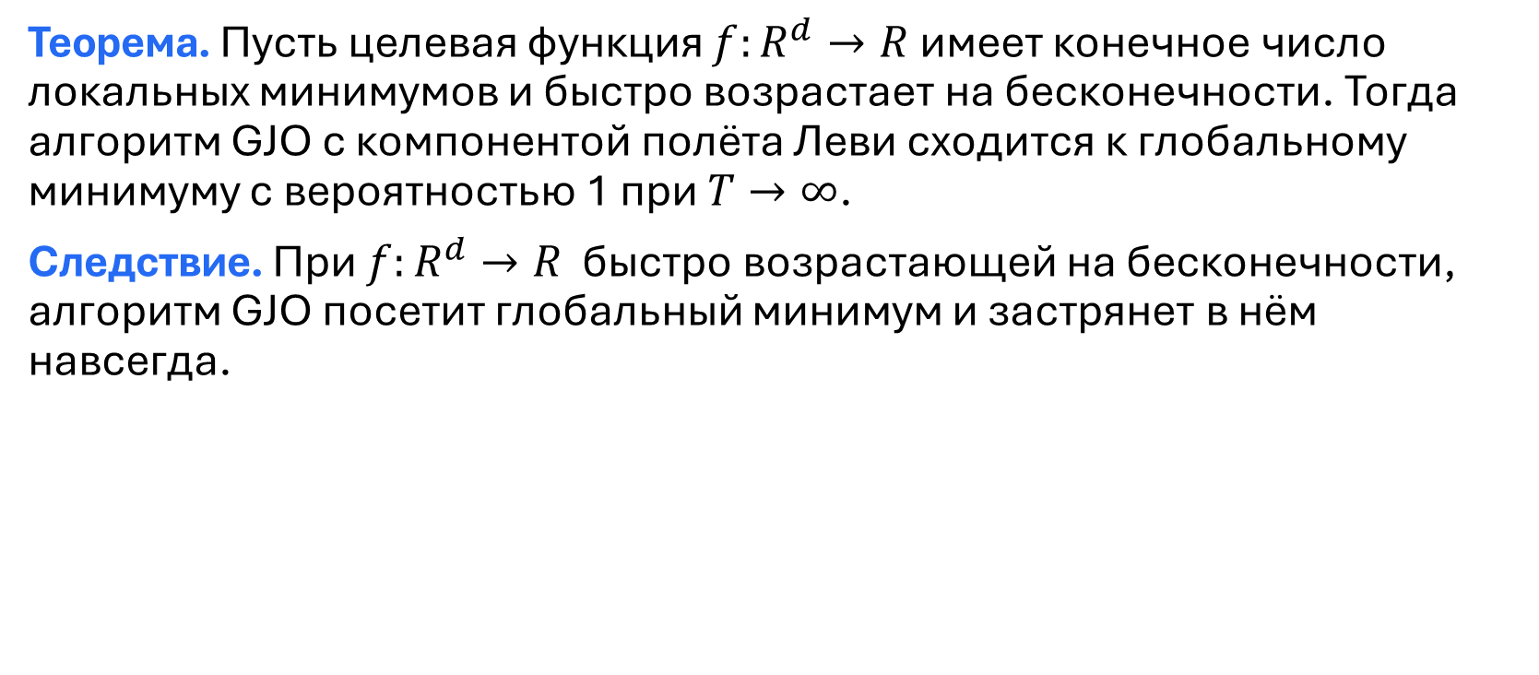
Сходимость
Теорема. Пусть целевая функция $f:R^{d}→R$ имеет конечное число локальных минимумов и быстро возрастает на бесконечности. Тогда алгоритм GJO с компонентой полёта Леви сходится к глобальному минимуму с вероятностью 1 при $T→∞$.
Следствие. При $f:R^{d}→R$ быстро возрастающей на бесконечности, алгоритм GJO посетит глобальный минимум и застрянет в нём навсегда.
19

Slide 20
Список литературы
Hart P. E., Nilsson N. J., Raphael B. A formal basis for the heuristic determination of minimum cost paths //IEEE transactions on Systems Science and Cybernetics. – 1968. – Т. 4. – №. 2. – С. 100-107.
Kennedy J., Eberhart R. Particle swarm optimization //Proceedings of ICNN'95-international conference on neural networks. – ieee, 1995. – Т. 4. – С. 1942-1948.
Pedersen M. E. H., Chipperfield A. J. Simplifying particle swarm optimization //Applied Soft Computing. – 2010. – Т. 10. – №. 2. – С. 618-628.
Pedersen M. E. H. Tuning & simplifying heuristical optimization : дис. – University of Southampton, 2010.
20

Slide 21
Список литературы
Chopra N., Ansari M. M. Golden jackal optimization: A novel nature-inspired optimizer for engineering applications //Expert Systems with Applications. – 2022. – Т. 198. – С. 116924.
Lou T. et al. Multi-UAV collaborative trajectory planning for 3D terrain based on CS-GJO algorithm //Complex System Modeling and Simulation. – 2024. – Т. 4. – №. 3. – С. 274-291.
Pavlyukevich I. Lévy flights, non-local search and simulated annealing //journal of computational physics. – 2007. – Т. 226. – №. 2. – С. 1830-1844.
Li Y., Han M., Guo Q. Modified whale optimization algorithm based on tent chaotic mapping and its application in structural optimization //KSCE Journal of Civil Engineering. – 2020. – Т. 24. – №. 12. – С. 3703-3713.
21

Slide 22
Список литературы
Shan L. et al. Chaotic optimization algorithm based on Tent map //Control and Decision. – 2005. – Т. 20. – №. 2. – С. 179-182.
22

